Slide 2
Pubertät

Slide 3
Pubertät – Zeit der Veränderung
Stimmungs-schwankung
Nervosität
Veränderung des Körpers
Pubertät
jedes Mädchen macht sie durch
Verwirrung
Reifung des Fortpflanzungs-apparats
Glücks-gefühle
ungefähr im Alter von 12 bis 16
3
Notes:
Einführung
Hier siehst du einige Veränderungen, die im Laufe der Pubertät auftreten können. Ihr könnt das Schaubild auch gemeinsam in der Klasse diskutieren.

Slide 4
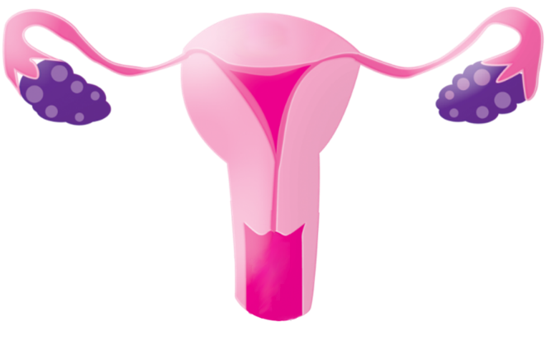
Die Pubertät
Dein Körper
Dein Gehirn
Dein Uterus
4
Notes:
Pubertät
Die Pubertät beginnt üblicherweise im Alter zwischen acht und 13 Jahren. Die Hirnanhangdrüse signalisiert dem Gehirn, dass bestimmte Hormone produziert werden sollen. Bei Mädchen handelt es sich um das Hormon Östrogen, das in den Eierstöcken produziert wird. Das Östrogen initiiert körperliche und mit ihnen auch emotionale Veränderungen, die zur sexuellen Geschlechtsreife führen.

Slide 5
Körperliche Veränderungen in der Pubertät
15
14
13
12
11
10
5
Notes:
Körperliche Veränderungen
Stadium 1 - zwischen 8 und 12 Jahren:
Kindheit; keine sichtbaren Zeichen pubertärer Veränderungen
Stadium 2 - beginnt zwischen 8 und 14 Jahren:
• Größe und Gewicht nehmen rasant zu
• die Brust und die Brustwarzen beginnen zu wachsen; die Brust kann zu dieser Zeit sehr empfindlich sein
• das Schamhaar beginnt zu wachsen (zunächst feines und dünnes Haar)
Stadium 3 – beginnt zwischen 9 und 15 Jahren:
• Größenwachstum hält an
• die Brüste werden runder und wachsen weiter
• das Schamhaar wird dunkler und krauser
• die Hüften können in dieser Zeit breiter werden im Vergleich zur Taille
• Vaginaler Ausfluss tritt auf
• der Eisprung und die Menstruation können im späten Stadium dieser Phase bereits einsetzen
Stadium 4 – beginnt zwischen 10 und 16 Jahren:
• Achselhaare beginnen zu wachsen
• die Brustwarze und der Brustwarzenvorhof treten deutlicher hervor im Vergleich zur Brust
• das Schamhaar beginnt stärker und dichter zu wachsen
• der Eisprung und die Menstruation setzen bei vielen Mädchen in diesem Stadium ein
Stadium 5 – beginnt zwischen 12 und 19 Jahren:
• Erwachsenenalter, Erscheinungsbild einer jungen Frau
• der Brustwarzenvorhof passt sich der Brustkontur wieder an, die Brustentwicklung ist vollendet
• das Schamhaar bedeckt nun den Genitalbereich vollständig
• die vollständige Körpergröße ist erreicht
• Eisprung und Menstruation kommen regelmäßig

Slide 6
Emotionale Veränderungen in der Pubertät
Stimmungs-schwankungen
Wunsch nach Unabhängigkeit
Veränderung des Selbstbewusst-seins
Pubertät…
Selbstwert-gefühl
Selbstbe-herrschung
6
Notes:
Emotionale Veränderungen
Im Schaubild siehst du einige emotionalen Veränderungen, die im Verlauf der Pubertät auftreten können.
Die emotionalen Veränderungen, die Mädchen während der Pubertät erfahren, werden von weiblichen Geschlechtshormonen verursacht. Ein Verständnis dieser hormonellen Veränderungen kann es leichter machen, diese emotional aufwühlende Phase anzunehmen und zu bewältigen.
Stimmungsschwankungen – üblicherweise verursacht vom veränderten Hormonspiegel, Teil der Pubertät; Mädchen, die bereits ihre Menstruation haben, bemerken diese Stimmungsschwankungen oft um den 15. Tag des Zyklus
Veränderung des Selbstbewusstseins – ein sich verändernder Körper kann Mädchen stark beschäftigen und belasten; Befangenheit und Scham bezüglich des eigenen Körpers sind nicht selten während der Pubertät
Selbstbeherrschung – aufgrund des steigenden Hormonspiegels reagieren Pubertierende oftmals stärker und emotionaler als zuvor
Selbstwertgefühl – die Entwicklung eines gesunden Selbstwertgefühls ist Teil des Erwachsenwerdens; das Selbstwertgefühl ist bei Mädchen in der Pubertät oftmals eng an die eigenen Körperwahrnehmung gebunden; unterscheidet sich die körperliche Entwicklung von der der Freundinnen (schon stärker ausgeprägt oder weniger ausgeprägt), kann das auch Auswirkungen auf das Selbstwertgefühl haben; ab einem Alter von 16 Jahren stabilisiert sich das Selbstwertgefühl in der Regel
Bedürfnis nach Unabhängigkeit – ist ein natürliches Bedürfnis von Teenagern und jungen Erwachsenen; die körperlichen Veränderungen werden von mentalen und psychischen Entwicklungen begleitet; die Heranwachsenden fühlen sich insgesamt reifer und fordern mehr Unabhängigkeit zu Hause und in der Schule ein

Slide 7
Der Menstruationszyklus

Slide 8
Die weiblichen Fortpflanzungsorgane
1. Eizellen
4. Eileiter
5. Gebärmutter
2. Eierstock
6. Vagina
3. Uterus
8
Notes:
Die weiblichen Fortpflanzungsorgane
Für den Umgang mit körperlichen Entwicklungen kann es hilfreich sein, die Anatomie des eigenen Körpers zu verstehen:
Zervix – der untere Teil der Gebärmutter, der die Öffnung zur Scheide, den Muttermund, enthält
Eizellen – weibliche Geschlechtszellen
Gebärmutterschleimhaut – ein von Blutgefäßen durchzogenes Gewebe, das die Gebärmutter auskleidet und in dem sich eine befruchtete Eizelle einnisten kann; während der Menstruation wird die Gebärmutterschleimhaut abgestoßen und erneuert
Eileiter – zwei Schläuche, die die Eierstöcke mit der Gebärmutter verbinden und durch die die Eizellen wandern
Eierstöcke – zwei Keimdrüsen, eine auf jeder Seite der Gebärmutter gelegen, die die weiblichen Eizellen enthalten und die weibliche Geschlechtshormone produzieren (Östrogen, Progesteron und andere Hormone)
Eisprung – Ausstoßung einer Eizelle aus dem Eierstock
Harnröhre – Röhre, durch die das Urin aus dem Körper ausgeschieden wird
Gebärmutter – in der medizinischen Fachsprache wird sie auch Uterus genannt; ein muskuläres Organ, das mit der Gebärmutterschleimhaut ausgekleidet ist und in dem der Fötus bis zur Geburt ausgetragen wird
Vagina – schlauchförmiges und flexibles Geschlechtsorgan der Frau; am oberen Ende der Vagina befindet sich der Muttermund; das Menstruationsblut verlässt durch die Vagina den Körper

Slide 9
Der Menstruationszyklus
1 Vor dem Eisprung
2 Eisprung
1
2
4
3
4 Menstruation
3 Prämenstruelle Phase
Notes:
Der Menstruationszyklus
Jeden Monat bereitet sich der weibliche Körper auf eine mögliche Schwangerschaft vor. Jede Frau hat ihren individuellen Zyklus, dessen Länge variieren kann. So kann die Periode in einem Monat länger ausfallen, im nächsten Monat dann wieder kürzer. Solche Veränderungen sind normal. Ein normaler Zyklus dauert zwischen 21 und 35 Tagen.
Der Menstruationszyklus ist die Zeit zwischen dem ersten Tag der Periode und dem ersten Tag der nächsten Periode. Es gibt vier Phasen im Menstruationszyklus, jede einzelne wird von steigenden und fallenden Hormonlevels kontrolliert und hat ihre eigen Aufgabe. Auch wenn der Zyklus ab dem ersten Tag der Menstruation gezählt wird, ist er einfacher zu verstehen, wenn die Phase vor dem Eisprung zuerst betrachtet wird.
Um die vier Phasen und ihre Aufgaben bestimmen zu können, geht man von einem 28 Tage langen Zyklus aus. Achtung: Diese 28 Tage sind hier als Beispiel zugrunde gelegt – denn wie gesagt, ein normaler Zyklus kann kürzer oder länger sein und somit verändern sich auch die Zeitpunkte der Phasen.

Slide 10
Der Menstruationszyklus
1 Vor dem Eisprung
Eizellen
Eierstock
Gebärmutter
Uterus
10
Notes:
Phase 1 – Vor dem Eisprung
In der Zeit vor dem Eisprung reift die Eizelle heran, und die Gebärmutterschleimhaut baut sich auf.
Der Körper bereitet sich so auf eine mögliche Befruchtung der Eizelle vor.
Da Spermien, also die männlichen Geschlechtszellen, im weiblichen Körper einige Zeit überleben, sollte auch beim Geschlechtsverkehr vor dem Eisprung auf die Verhütung geachtet werden.

Slide 11
Der Menstruationszyklus
2 Eisprung
Eileiter
11
Notes:
Phase 2 – Eisprung
Nachdem das Ei aus den Eierstöcken ausgestoßen wurde, wandert es entlang des Eileiters in die sich verdickende Gebärmutterschleimhaut. Wenn ein Spermium, also eine männliche Geschlechtszelle, das Ei befruchtet, entwickelt sich ein Embryo.
In dieser Phase können sich die Menge und die Beschaffenheit des vaginalen Ausflusses verändern, woran einige Frauen diese Phase des Zyklus erkennen.

Slide 12
Der Menstruationszyklus
3 Prämenstruelle Phase
Gebärmutter
12
Notes:
Phase 3 – Prämenstruelle Phase
Wenn die Eizelle nicht befruchtet wurde, stirbt sie ab, und die Gebärmutterschleimhaut wird vom Körper abgestoßen. Auch dies wird von den weiblichen Geschlechtshormonen gesteuert.
In dieser Phase kann es sein, dass Frauen unter Spannungsgefühlen in den Brüsten oder auch unter Stimmungsschwankungen leiden.

Slide 13
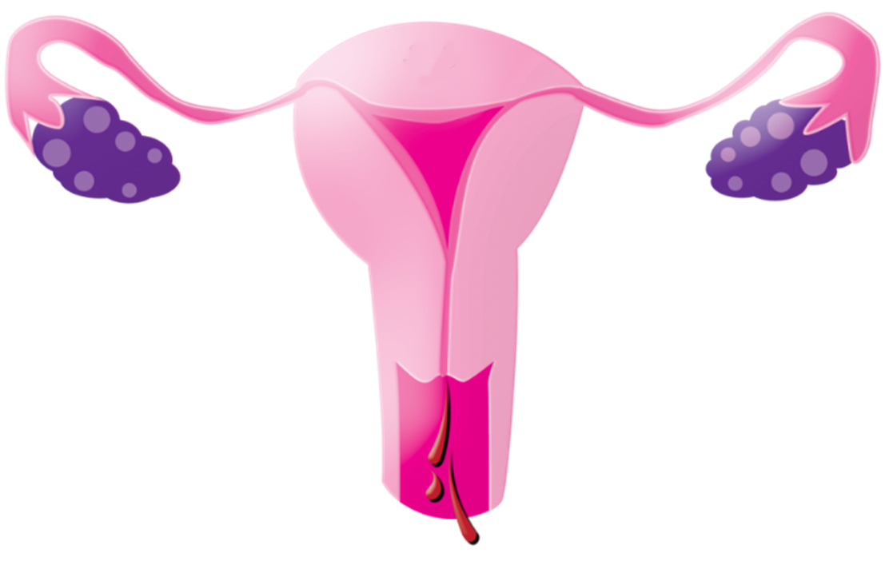
Der Menstruationszyklus
4 Menstruation
Vagina
Menstruationsfluss
13
Notes:
Phase 4 – Menstruation
Die Gebärmutterschleimhaut wird mit etwas Blut abgestoßen und durch die Vagina aus dem Körper ausgeschieden.

Slide 14
Vaginaler Ausfluss
Ein unbedenkliches Zeichen körperlicher Veränderung
Schützt die Vagina vor Austrocknung
Schützt die Vagina vor Infektionen
Tipp: Mit einer Slipeinlage fühlt ihr euch trotz Ausfluss frisch und trocken!
14
Notes:
Vaginaler Ausfluss
Vaginaler Ausfluss ist eine klare, weißliche Flüssigkeit, die aus der Scheide kommt. Sie schützt die Vagina vor dem Austrocknen und vor Krankheitserregern und Infektionen. Die meisten Frauen haben während des ganzen Erwachsenenalters vaginalen Ausfluss, das ist völlig normal und unbedenklich. Die Menge des Ausflusses verändert sich leicht im Verlauf des Zyklus. Viele Frauen haben in der Mitte ihres Zyklus etwas mehr Ausfluss. Auch Stress, bestimmte Verhütungsmittel oder eine Schwangerschaft verändern den vaginalen Ausfluss, da dieser von Hormonen gesteuert wird.
Wenn der Ausfluss allerdings streng riecht, sehr dickflüssig ist, gelblich oder dunkler, wenn er Jucken oder Brennen verursacht, kann dies ein Zeichen einer Infektion sein. In diesem Fall ist es empfehlenswert, sich bei der Frauenärztin untersuchen zu lassen. Eine Infektion ist allerdings in den meisten Fällen kein Grund zur Sorge. Infektionen kommen sehr häufig vor und lassen sich leicht behandeln.

Slide 15
Was ist PMS?
P.M.S. =
Prämenstruelles Syndrom
Was sind Symptome für PMS?
empfindliche Brüste
aufgeblähtes Gefühl
Kopfschmerzen
Veränderung des Appetits
Bauchkrämpfe
15
Notes:
PMS
Das Prämenstruelle Syndrom bezeichnet eine Reihe von Symptomen, die eine bis zwei Wochen vor der Periode auftreten können. Dazu gehören Stimmungsschwankungen, ein aufgeblähtes Gefühl, unreine Haut, Krämpfe und einige andere Symptome, die oft als sehr unangenehm empfunden werden, aber normal und in der Regel unbedenklich sind. Auch hier haben wieder die Hormone einen wesentlichen Einfluss auf unser Befinden.

Slide 16
Wann bekomme ich meine Periode?
Wann wird es endlich passieren?
Bin ich normal?
Wann bin ich dran?
Wo bleibt meine Periode?
Wie lange muss ich noch warten?
Warum haben meine Freundinnen schon alle ihre Periode?
Hätte es nicht längst passieren müssen?
16
Notes:
Die Periode
Rund um die Periode stellen sich Mädchen viele Fragen. Antworten zu finden, ist nicht leicht, da sich der Körper von Mensch zu Mensch sehr unterschiedlich entwickelt.
Die erste Regelblutung tritt zwischen dem 10. und 17. Lebensjahr ein. Beeinflussen kann man diesen Zeitpunkt nicht, weil der Beginn und der Verlauf der Pubertät genetisch gesteuert sind.

Slide 17
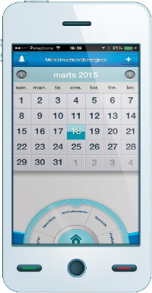
Perioden-Kalender
Perioden-Kalender auf Papier
Perioden-Kalender als App
Emoticons
17
Notes:
Dokumentiere deine Tage im Perioden-Kalender
Markiere den ersten Tag deiner Periode im Perioden-Kalender.
Mit kleinen Zeichen kannst du auch die Stärke der Blutung, deine Stimmung oder PMS-Anzeichen notieren.
Für den nächsten Zyklus kannst du dann abzählen, wann deine nächste Periode ansteht. So kannst du dich vorbereiten, indem du an den möglichen Tagen eine Binde oder einen Tampon einpackst.
Wie lang ist dein Zyklus?
Zähle einfach die Tage vom ersten Tag einer Periode bis zum ersten Tag der darauffolgenden Periode. Beobachte deine Zyklus-Länge über einige Monate. So kannst du leichter abschätzen, wann die nächste Periode eintritt.

Slide 18
Schutz während der Periode

Slide 19
Lass dich nicht überraschen!
Am besten hast du immer eine Binde dabei, wenn
du in der Schule oder unterwegs bist.
Solltest du doch einmal überrascht werden, kannst du vorübergehend Toilettenpapier zum Schutz verwenden.
19
Notes:
Sei vorbereitet!
Bevor der Menstruationszyklus regelmäßig wird, kann es einige Zeit dauern. Somit kann die Periode immer auch mal “überraschend” kommen. Für solche Fälle ist es gut, vorbereitet zu sein:
- Es ist hilfreich, immer eine Binde oder einen Tampon dabeizuhaben, zum Beispiel in der Tasche oder im Schulspind.
- Sollte einmal weder eine Binde noch ein Tampon zu Hand sein, kann zusammengefaltetes Toilettenpapier für einige Zeit als Ersatz-Binde dienen.

Slide 20
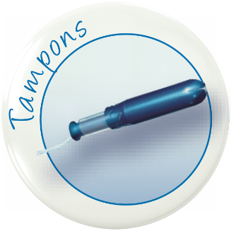
Hygieneprodukte während der Periode
Binden
Slipeinlagen
Tampons
20
Notes:
Drei verschiedene Hygieneprodukte, die dich während der Periode schützen
Für Hygiene und Schutz während der Periode gibt es viele verschiedene Artikel in unendlich viele Ausführungen. Einen kleinen Überblick erhältst du hier:
Binden – Binden werden in der Unterwäsche getragen und sind sehr bequem und einfach anzuwenden. Viele Mädchen nutzen zunächst Binden, wenn sie ihre Periode bekommen.
Slipeinlagen – Slipeinlagen werden genau wie Binden in der Unterhose getragen. Sie sind sehr dünn und eigenen sich eher für die Tage zwischen der Periode, um sich trotz Ausfluss frisch und trocken zu fühlen.
Tampons – Ein Tampon wird in die Scheide eingeführt, was anfangs etwas gewöhnungsbedürftig sein kann. Tampons sind sehr praktisch, da sie nicht zu sehen sind, nicht verrutschen können und zuverlässig schützen. Damit eigenen sie sich zum Beispiel besonders für den Sport oder auch zum Schwimmen.

Slide 21
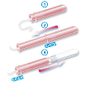
Wie schütze ich mich während der Periode?
Hygieneartikel nehmen den Menstruationsfluss auf und sorgen für ein frisches Gefühl
Drei Mittel zum Schutz | Wie trägst du sie? | Wann benutzt du sie? | Wie benutzt du sie?
Binden | Außerhalb des Körpers | Während der Periode
Slip- einlagen | Außerhalb des Körpers | Jeden Tag
Tampons | Innerhalb des Körpers | Während der Periode
21
Notes:
Drei verschiedene Hygieneprodukte
Jede junge Frau zieht eine andere Form des Schutzes während der Periode vor. Manche bevorzugen Binden und Slipeinlagen während der Periode, andere wiederum Tampons.
Binden – Binden werden in der Unterwäsche getragen und sind sehr bequem und einfach anzuwenden. Viele Mädchen nutzen zunächst Binden, wenn sie ihre Periode bekommen.
Slipeinlagen – Slipeinlagen werden genau wie Binden in der Unterhose getragen. Sie sind sehr dünn und eigenen sich eher für die Tage zwischen der Periode, um sich trotz Ausfluss frisch und trocken zu fühlen.
Tampons – Ein Tampon wird in die Scheide eingeführt, was anfangs etwas gewöhnungsbedürftig sein kann. Tampons sind sehr praktisch, da sie nicht zu sehen sind, nicht verrutschen können und zuverlässig schützen. Damit eigenen sie sich zum Beispiel besonders für den Sport oder auch zum Schwimmen.

Slide 22
Hygieneartikel:
Binden

Slide 23
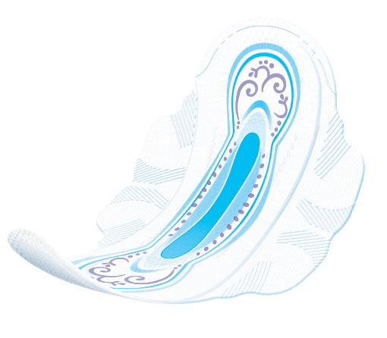
Vier Hauptbestandteile von Binden
2
Protection zones, die das Auslaufen verhindern
1
Saugfähiger Kern der Binde
4
Flügel, die dafür sorgen, dass die Binde nicht verrutscht oder ausläuft
Verbesserte Neutralisierung von Gerüchen
3
23
Notes:
Wie funktioniert eine Binde?
Im Folgenden sind die Bestandteile einer Binde aufgelistet:
Der saugfähige Kern der Binde
Spezielle “protection zones” (“Sicherheitszonen”), die zusätzlichen Schutz vor dem Auslaufen bieten
Verbesserte Geruchsneutralisierung
Flügel, die die Binde vor dem Verrutschen schützen und seitliches Auslaufen verhindern

Slide 24
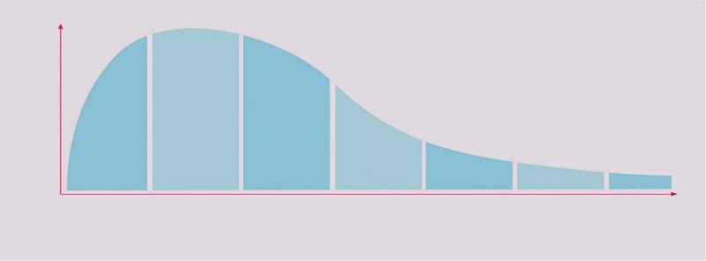
Menstruationsfluss
Menstruationsfluss
Tag
1
Tag
2
Tag
3
Tag
4
Tag
5
Tag
6
Tag
7
Tipp: Die Anzahl der Tropfen auf der Verpackung steht für die Saugkraft der Binde (oder des Tempons). Je mehr Tropfen du siehst, desto mehr Flüssigkeit kann aufgenommen werden.
Schutz für die Nacht
Starker bis moderater Fluss
Moderater Fluss
Leichter Fluss
Notes:
Menstruationsfluss
Die Stärke des Menstruationsflusses verändert sich während der Periode. Auch von Frau zu Frau kann sich die Stärke der Periode verändern. Je nach dem, wie stark die Tage ausfallen, muss der passende Schutz gewählt werden.
Die meisten Frauen verlieren während der ersten drei Tage ihrer Periode 90% der Menstruationsflüssigkeit. Danach wird die Periode schwächer. Demnach verändert sich auch die erforderliche Saugkraft der Binde oder des Tampons während der Periode. Zu Beginn wird eine höhere Saugfähigkeit benötigt, danach reicht eine geringere Saugkraft aus. Welche Saugkraft eine Binde oder ein Tampon hat, ist jeweils auf der Verpackung angegeben, meistens ganz einfach in Form von Tropfen.

Slide 25
Wie benutze ich eine Binde?
Befolge diese 3 Schritte:
1
2
3
1
2
Wie entsorge ich eine
Binde?
Die Binde solltest du alle 4 bis 6 Stunden wechseln.
25
Notes:
Wie benutze ich eine Binde?
Binden sollten spätestens alle vier bis sechs Stunden gewechselt werden. Dabei dürfen die benutzten Binden nicht in die Toilette geworfen werden, sondern müssen, eingewickelt in die Verpackung der neuen Binde oder Toilettenpapier, im Mülleimer entsorgt werden.
Wie oft muss eine Binde gewechselt werden?
• Spätestens alle vier bis sechs Stunden
• Bei dünneren Binden mit weniger Saugkraft kann ein häufigerer Wechsel nötig sein.
• Wird eine Binde zu lange getragen, kann Menstruationsflüssigkeit auslaufen.

Slide 26
Hygieneartikel: Slipeinlage

Slide 27
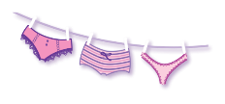
Was ist eine Slipeinlage?
Im Gegensatz zu Binden kannst du Slipeinlagen jeden Tag tragen.
Slipeinlagen passen sich jeder Art von Unterwäsche an.
Sie vermitteln ein trockenes und sauberes Gefühl bis zu 12 Stunden am Tag.
27
Notes:
Was ist eine Slipeinlage?
Slipeinlagen können jeden Tag benutzt werden, nicht nur während der Periode.
Slipeinlagen können jeden Tag getragen werden, um leichten vaginalen Ausfluss aufzunehmen und ein trockenes Gefühl zu bewahren. Auch während der leichten Tage der Periode können sie statt einem Tampon oder einer Binde getragen werden.
Wie oft muss eine Slipeinlage gewechselt werden?
• Wechsle sie immer dann, wenn die Slipeinlage bereits viel Flüssigkeit aufgenommen hat und nicht mehr ganz trocken hält.
• Wickele die Slipeinlage in Toilettenpapier ein und wirf sie in den Mülleimer, um sie zu entsorgen.

Slide 28
Drei Hauptbestandteile einer Slipeinlage
1
Die Slipeinlage ist extra dünn!
2
Besondere Form
3
Selbstklebend & flexibel
28
Notes:
Die Eigenschaften einer Slipeinlage
Besonders dünn
Geschwungene Form, die sich der Unterwäsche anpasst
Selbstklebende Unterseite für sichere Halt und Flexibilität

Slide 29
Hygieneartikel:
Tampons

Slide 30
Drei Haupteigenschaften eines Tampons
1
Tampon mit oder ohne Applikator?
2
Saugfähiger Kern
3
Extra Auslaufschutz
30
Notes:
Was ist ein Tampon?
Ein Tampon ist ein Hygienartikel, der im Körper getragen wird, das heißt, er wird in die Scheide eingeführt.
Es gibt Tampons mit Applikator, die das Einführen erleichtern, und Tampons ohne Applikator.
1) Tampons mit Applikator erleichtern das Einführen des Tampons. Mit dem Applikator fällt es manchen Frauen leichter, die richtige Position für den Tampon zu finden, so dass er nicht mehr zu spüren ist.
2) Tampons ohne Applikator werden mit dem Finger in die Scheide eingeführt.
Auch Tampons gibt es in verschiedenen Größen. Je nach der Stärke des Menstruationsflusses wird der passende Tampon mit entsprechender Saugkraft ausgewählt. Alle Informationen dazu findest du auch auf der Verpackung der Tampons.

Slide 31
Wie benutze ich einen Tampon?
Besonders einfach mit dem Applikator!
1 Wasche immer zuerst deine Hände!
2 Packe den Tampon aus.
3 Suche dir eine bequeme Position, halte den Applikator sicher fest und führe ihn in die Scheide ein.
4 Nun drückst du den Tampon aus dem Applikator, indem du die innere Röhre des Applikators einfach nach oben schiebst.
5 Sitzt der Tampon sicher, entfernst du den Applikator und entsorgst ihn im Mülleimer. Du kannst ihn in die Verpackung einwickeln.
6 Um den Tampon zu entfernen, ziehst du langsam und vorsichtig am Rückholbändchen .
7 Wirf den Tampon in den Mülleimer, nicht in die Toilette!
31
Notes:
Wie benutze ich einen Tampon?
Vor dem Einführen eines Tampons solltest du immer zuerst die Hände waschen.
Packe anschließend den Tampon aus (Plastikverpackung entfernen).
Begib dich in eine bequeme Position (zum Beispiel in die Hocke mit gespreizten Knien) und setze die Spitze des Tampons an die Öffnung deiner Scheide. Schiebe den Tampon anschließend sanft nach oben hinten. Wenn deine Hand den Körper berührt, hast du die richtige Position für den Tampon gefunden. Er sollte jetzt nicht mehr zu spüren sein. Wenn der Tampon eingeführt ist, schaut das Rückholbändchen des Tampons ein Stück aus der Scheide heraus.
Ziehe langsam und vorsichtig am Rückholbändchen weg von deinem Körper, um den Tampon wieder zu entfernen.
Spüle ihn nicht in der der Toilette ab, sondern wickele ihn in Toilettenpapier ein und wirf ihn in den Mülleimer.

Slide 32
Wie oft muss ich den Tampon wechseln?
Wechsle deinen Tampon alle 4-8 Stunden.
Verwende eine Binde, wenn du nachts mehr als 8 Stunden schläfst.
Nutze einen Tampon nicht länger als 8 Stunden.
32
Notes:
Wie oft muss ein Tampon gewechselt werden?
Ein Tampon sollte alle vier bis acht Stunden gewechselt werden. Wenn du nachts einen Tampon nutzen möchstest, wechsle den Tampon direkt vor dem Zubettgehen und unmittelbar nach dem Aufstehen. Benutze eine Binde, wenn du beabsichtigst, länger als acht Stunden zu schlafen. Benutze einen Tampon nicht länger als acht Stunden!

Slide 33
Wichtig – zu deiner Information: TSS
T.S.S. =
Toxisches Schocksyndrom
TSS ist eine seltene, jedoch ernste toxische Krankheit. Sie kann schwerwiegende Folgen haben. Bei etwa der Hälfte aller auftretenden Fälle wird sie mit der Benutzung von Tampons in Verbindung gebracht. TSS tritt aber auch bei Männern, Kindern und Frauen, die nicht ihre Tage haben, auf.
33
Notes:
Informationen zum Toxischen Schocksyndrom (TSS)
Toxisches Schocksyndrom
Tampons werden mit dem Toxischen Schocksyndrom in Verbindung gebracht, einer sehr seltenen, aber ernstzunehmenden Erkrankung, die von giftigen Bakterien verursacht wird. TSS können sowohl Männer als auch Frauen und Kinder bekommen. Jedoch handelt es sich bei etwa der Hälfte aller TSS-Fälle um menstruierende Frauen, die Tampons benutzen. Auf diese Weise konnte eine Verbindung zwischen dem Auftreten von TSS und dem Tragen von Tampons hergestellt werden.
TSS kann lebensbedrohlich sein. Eine frühzeitige Diagnose und Behandlung sind deswegen besonders wichtig.
Die Symptome von TSS ähneln denen der Grippe. Folgende Symptome können auftreten*:
hohes Fieber über 39 Grad
Erbrechen
Durchfall
Ausschlag, der einem Sonnenbrand ähnelt
Schwindelgefühle
Muskelschmerzen
Ohnmachtsanfälle oder Beinahe-Ohnmachtsanfälle
Halsschmerzen
* Die Symptome müssen aber nicht alle gleichzeitig auftreten.
Wenn eines dieser Anzeichen während der Periode auftritt, dann sollte vorsorglich der Tampon entfernt und ein Arzt aufgesucht werden. Es ist wichtig, den Arzt zu informieren, dass man die Periode hat, eventuell Tampons benutzt hat und besorgt ist, TSS zu haben.
Das Risiko einer TSS-Erkrankung vermindern
Die wichtigste Regel ist, einen Tampon nie länger als acht Stunden zu tragen.
Den Tampon mit der geringsten notwendigen Saugstärke verwenden.
Den Tampon regelmäßig wechseln
Gründlich die Hände vor dem Einführen des Tampons waschen.
Zwischen Tampons und Binden während der Periode wechseln.
Auf die oben aufgeführten Anzeichen achten.

Slide 34
Selbstvertrauen in der Pubertät - #LikeAGirl

Slide 35
#LikeAGirl: #WieEinMädchen ist keine Beleidigung!
Worte können verletzen und sich auf unser Selbstvertrauen auswirken – erst recht in der Pubertät.
Die negative Wirkung des Satzes “Wie ein Mädchen” soll verändert werden - und junge Frauen sollen dabei unterstützt werden, sich stolz und selbstsicher zu fühlen.
35
Notes:
Einführung
“Du rennst wie ein Mädchen” oder “Du wirfst wie ein Mädchen” sind Sätze, die fast jedes Mädchen schon einmal gehört hat. Aber habt ihr einmal darüber nachgedacht, wie solche Aussagen das Selbstvertrauen beeinflussen können, vor allem in der oftmals aufwühlenden Zeit der Pubertät? Eine Studie hat gezeigt, dass das Selbstbewusstsein von Mädchen zu Beginn der Pubertät und der ersten Periode am niedrigsten ist.
Weitere Kernergebnisse:
56% der Mädchen verlieren an Selbstbewusstsein während der Pubertät
Zum Zeitpunkt der ersten Blutung und dem Beginn der Pubertät ist das Selbstbewusstsein von Mädchen am niedrigsten.
9 von 10 Mädchen glauben, dass Aussagen wie “Du läufst wie ein Mädchen” verletzend sein können.
Nur 19% aller Mädchen assoziieren etwas Positives mit dem Satz “Wie ein Mädchen”.
Die Kampagne #likeAGirl oder #WieEinMädchen zielt deshalb darauf ab, die negative Wahrnehmung der Aussage “Wie ein Mädchen” zu verändern und in etwas Positives umzukehren. Die Kampagne soll Mädchen dabei helfen, sich auch während der Pubertät stolz und selbstbewusst zu fühlen.

Slide 36
#LikeAGirl Gedankenwolken
In this session, we hope that:
You have learned about Puberty, menstruation and how to cope with it
You have asked all the questions you always had, but never dared to ask!
And you had a lot of fun ☺
36
Notes:
Übung – 10 Minuten
Einige Freiwillige führen vor der Klasse bestimmte Aufgaben aus, zum Beispiel laufen wie ein Mädchen, kämpfen wie ein Mädchen und werfen wie ein Mädchen. Dies soll die Schülerinnen dazu anregen, über die Interpretation der Aussage “wie ein Mädchen” nachzudenken. Im weiteren Verlauf wird darüber diskutiert, ob es sich dabei um korrekte Interpretationen handelt und warum der Satz in einer bestimmten Art und Weise interpretiert wurde.
In Einzelarbeit oder Gruppenarbeit werden anschließend die Gedankenwolken auf der Folie ausgefüllt. Die Schülerinnen können hier Assoziationen und Gedanken zu dem Satz “Wie ein Mädchen” eintragen. Die Antworten werden anschließend vorgestellt (via Whiteboard oder mit Notizen an der Tafel). Was fällt auf? Sind die Assoziationen eher positiv oder negaitv?

Slide 37
#LikeAGirl Video
https://www.youtube.com/watch?v=BzGiF51ZfyM
37
Notes:
Hauptteil – 20 Minuten Schaut das Video #LikeAGirl an (www.always.com/likeagirl oder www.youtube.com/alwaysbrand)
Was ist die erste Reaktion auf das Video? Was ist die Botschaft des Videos? Wie fühlt ihr euch nach dem Betrachten des Videos?
SCHRITT 1: Worte können verletzen
Das Video regt zu einigen Schlüsselfragen an:
Sind Aussagen wie „Wie ein Mädchen“ angemessen? Sind sie positiv oder negativ?
Was glaubt ihr, welche Gefühle solche Aussagen bei Menschen auslösen? Können diese Worte verletzten? Wenn ja, warum?
SCHRITT 2: Verletzende Worte können sich auf das Selbstbewusstsein auswirken
Was bedeutet Selbstbewusstsein? Was kann das Selbstbewusstsein beeinflussen? Kannst du Beispiele finden für Worte, die das Selbstbewusstsein positiv oder negativ beeinflussen können?
Wie verletzend sind Aussagen wie “Wie ein Mädchen”? Was können solche Aussagen zur Folge haben?
Die Antworten können die Aufmerksamkeit darauf lenken, dass sich das Selbstbewusstsein von Mädchen während der Pubertät verringert. Auch verletzende Worte können dazu beitragen. Wie kann verhindert werden, dass das Selbstbewusstsein in der Pubertät so stark sinkt?
Als weiterer Impuls kann das Video Throw #LikeAGirl angeschaut werden: https://www.youtube.com/watch?v=E1xGVYA5Aqo
SCHRITT 3: Das Selbstbewusstsein stärken
Schaut euch das Video #LikeAGirl noch einmal an von 0:40’’- 1:02’’ und/oder von 2:00-2:55 oder schaut euch das Swing #LikeAGirl Video an: https://www.youtube.com/watch?v=OjgXEXX5xKE
Stellt euch noch einmal die Fragen: Was bedeutet die Aussage “Wie ein Mädchen”?
Denkt darüber nach, was ihr “wie ein Mädchen” macht und was diese Aussage in diesem Zusammenhang für euch bedeutet.

Slide 38
#LikeAGirl Gedankenwolken
In this session, we hope that:
You have learned about Puberty, menstruation and how to cope with it
You have asked all the questions you always had, but never dared to ask!
And you had a lot of fun ☺
38
Notes:
Zusammenfassung – 10 Minuten
Füllt die Gedankenwolken jetzt noch einmal aus. Was bedeutet die Aussage “Wie ein Mädchen” für dich nach den Übungen? Kann “Wie ein Mädchen” auch etwas Positives bedeuten und sogar das Selbstbewusstsein von Mädchen stärken?
Worte können verletzen und sich negativ auf das Selbstbewusstsein anderer auswirken. Denkt darüber nach, was getan werden kann, um das eigene Selbstbewusstsein und das anderer zu stärken. Wie wäre es, die Aussage “Wie ein Mädchen” nur noch in einem positiven Sinne zu benutzen? Ließe sich damit vielleicht etwas verändern?
Optional
Optional könnt ihr auch Poster, Collagen oder sogar ein eigenes Video zu #LikeAGirl erstellen. Diese könnt ihr in eurer Schule ausstellen beziehungsweise vorführen und so auch andere auf die nagative Besetzung dieser Aussage aufmerksam machen und dabei helfen, diese in eine positive Wahrnehmung umzukehren.

Slide 39
Zusammenfassung

Slide 40
Zusammenfassung
Wir hoffen, dass du …
etwas über die Pubertät, die Menstruation und den Umgang damit gelernt hast.
alle Fragen gestellt hast, die du schon immer mal loswerden wolltest!
Alle Antworten bekommen hast
viel Spaß hattest ☺
40

Slide 41
Ende
41

